Slide 1
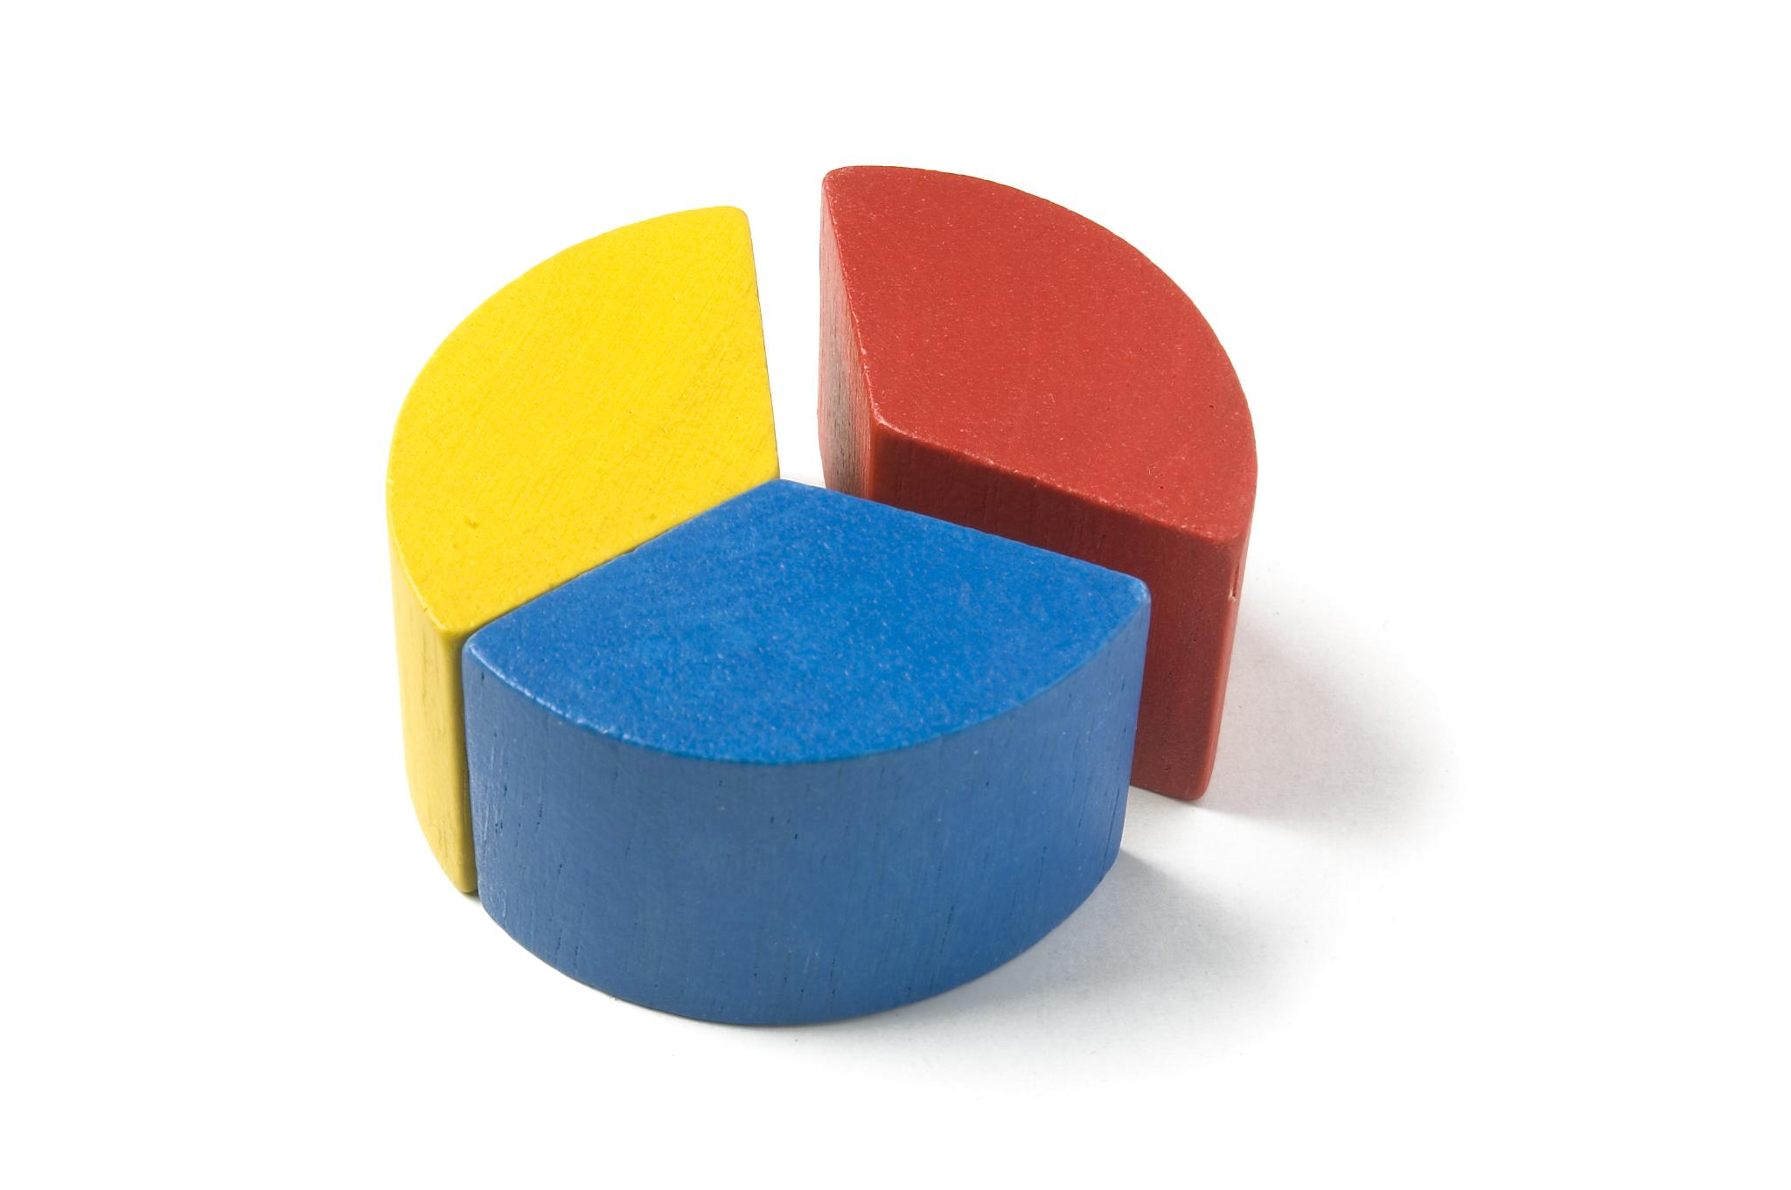
Fração e Representações Visuais
Compreendendo frações através de imagens claras
Notes:
Os conteúdos gerados por IA poderão estar incorretos.
---

Slide 2
Fundamentos de Frações e Representações Visuais
Notes:
---
Este diapositivo referencia informações do seguinte ficheiro: https://fiapcom-my.sharepoint.com/personal/pf0710_fiap_com_br/_layouts/15/Doc.aspx?sourcedoc=%7B23AA699F-1508-43AC-8036-067F6A2920F9%7D&file=Plano%20de%20Aula.docx&action=default&mobileredirect=true
Conceito de Fração e sua Relevância no Cotidiano, Numerador, Denominador e Representação Simbólica, Representações Visuais e Construção do Significado Matemático, Atividades Práticas e Colaborativas com Frações, Recursos Digitais e Visualização Dinâmica de Frações, Comparação, Equivalência e Consolidação Conceitual

Slide 3
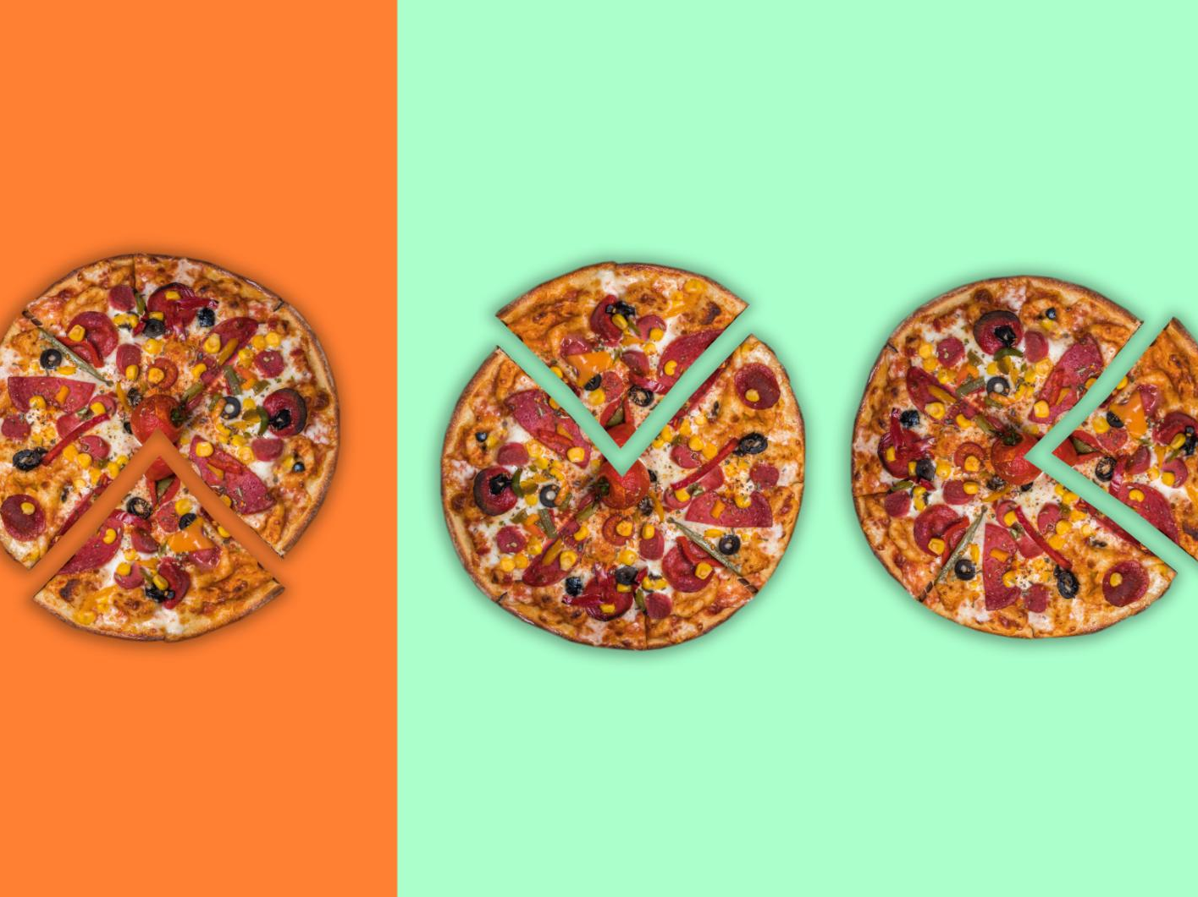
Conceito de Fração e sua Relevância no Cotidiano
Frações como Partes de um Todo
  Frações representam partes iguais de um todo, facilitando a compreensão de divisões equilibradas no cotidiano.
Transição do Concreto ao Abstrato
  O ensino deve usar métodos visuais e manipulativos para ajudar estudantes a entender frações abstratas.
Importância na Vida Cotidiana
  Frações aparecem em situações diárias como medir tempo e distribuir materiais, tornando o aprendizado relevante.
Base para Conceitos Matemáticos Avançados
  Compreender frações cria fundamentos para porcentagens, proporções e operações matemáticas complexas.
Notes:
---
Este diapositivo referencia informações do seguinte ficheiro: https://fiapcom-my.sharepoint.com/personal/pf0710_fiap_com_br/_layouts/15/Doc.aspx?sourcedoc=%7B23AA699F-1508-43AC-8036-067F6A2920F9%7D&file=Plano%20de%20Aula.docx&action=default&mobileredirect=true
O conceito de fração desempenha um papel fundamental na formação matemática dos estudantes do 6º ano, especialmente porque conecta experiências concretas do cotidiano com representações simbólicas mais abstratas. Uma fração representa partes iguais de um todo, e essa relação aparece em diversas situações reais, como dividir uma pizza entre amigos, medir o tempo em meia hora ou até mesmo ao distribuir materiais escolares em porções iguais. Essa vivência cotidiana é crucial para que o aluno compreenda que fração não é apenas um número, mas uma representação de uma divisão equilibrada. A construção desse entendimento exige que o estudante consiga identificar o todo, reconhecer sua divisão em partes iguais e compreender qual porção está sendo considerada — processo no qual o numerador e o denominador assumem papéis essenciais. Além disso, a transição do pensamento concreto para o abstrato, característica dessa faixa etária, reforça a necessidade de utilizar métodos visuais e manipulativos para apoiar a aprendizagem. Estudos pedagógicos mostram que a combinação de linguagem visual, exemplos contextualizados e atividades práticas torna o aprendizado mais significativo e colaborativo. Outro ponto relevante é que as frações aparecem com frequência em representações gráficas e problemas cotidianos, o que reforça a importância de trabalhar essa habilidade desde cedo. Ao entender frações visualmente antes de manipular algoritmos numéricos, o aluno desenvolve maior segurança, reduz frustrações e cria bases sólidas para conteúdos mais complexos, como porcentagens, proporções e operações com frações. Essa abordagem integrada garante não apenas uma aprendizagem mais acessível, mas também promove o raciocínio lógico, a interpretação simbólica e a autonomia matemática.

Slide 4

Numerador, Denominador e Representação Simbólica
Função do Numerador e Denominador
  O denominador indica o total de partes iguais, enquanto o numerador mostra quantas partes são consideradas.
Representação Visual das Frações
  Modelos visuais como pizzas e barras ajudam estudantes a compreender a relação entre partes e o todo.
Compreensão de Frações Equivalentes
  Frações equivalentes, como 1/2 e 2/4, podem ser exploradas visualmente para identificar semelhanças.
Desenvolvimento de Habilidades Matemáticas
  Atividades práticas fortalecem a leitura simbólica e a interpretação matemática dos estudantes.
Notes:
---
Este diapositivo referencia informações do seguinte ficheiro: https://fiapcom-my.sharepoint.com/personal/pf0710_fiap_com_br/_layouts/15/Doc.aspx?sourcedoc=%7B23AA699F-1508-43AC-8036-067F6A2920F9%7D&file=Plano%20de%20Aula.docx&action=default&mobileredirect=true
A escrita de uma fração com numerador e denominador é a forma simbólica que torna possível representar matematicamente a relação entre a parte e o todo. O denominador indica em quantas partes iguais o objeto, figura ou conjunto foi dividido, enquanto o numerador especifica quantas dessas partes estão sendo consideradas. Embora essa estrutura pareça simples para um adulto, para estudantes do 6º ano ela envolve uma compreensão conceitual profunda: é necessário identificar corretamente o todo, observar sua divisão e relacionar cada parte à fração correspondente. Esse processo se torna mais intuitivo quando associado a representações visuais, como retângulos divididos, modelos de pizzas, barras fracionárias ou materiais concretos. Por exemplo, ao dividir um retângulo em quatro partes iguais e sombrear apenas uma, o aluno visualiza claramente o significado da fração 1/4. O uso dessas imagens ajuda a reforçar a ideia de igualdade entre as partes, evitando concepções equivocadas, como achar que frações diferentes sempre representam porções maiores ou menores apenas pelo valor numérico dos termos. Outro aspecto relevante consiste na compreensão de frações equivalentes, como 1/2 e 2/4, que podem ser exploradas visualmente para que o aluno identifique semelhanças. Além disso, atividades práticas envolvendo a identificação de numeradores e denominadores fortalecem a habilidade de leitura simbólica necessária para níveis posteriores da Matemática. Assim, trabalhar com esse conteúdo de forma visual, simbólica e contextualizada desenvolve habilidades de interpretação, comparação e análise, essenciais para o avanço das competências matemáticas do estudante.

Slide 5

Representações Visuais e Construção do Significado Matemático
Compreensão Concreta com Imagens
  Representações visuais ajudam alunos a entender frações concretamente antes de conceitos abstratos.
Diversidade de Modalidades Visuais
  Usar figuras, conjuntos e retas numéricas permite explorar diferentes conceitos de frações.
Ferramentas Digitais e Interatividade
  Softwares educacionais ampliam o aprendizado ao permitir manipulação e visualização dinâmica.
Fortalecimento do Entendimento Matemático
  Representações visuais promovem raciocínio lógico e melhoram desempenho em problemas.
Notes:
---
Este diapositivo referencia informações do seguinte ficheiro: https://fiapcom-my.sharepoint.com/personal/pf0710_fiap_com_br/_layouts/15/Doc.aspx?sourcedoc=%7B23AA699F-1508-43AC-8036-067F6A2920F9%7D&file=Plano%20de%20Aula.docx&action=default&mobileredirect=true
As representações visuais desempenham um papel essencial na aprendizagem de frações, pois aproximam os alunos de uma compreensão concreta antes que enfrentem desafios mais abstratos. Quando o estudante observa uma figura dividida em partes iguais, como uma pizza, uma barra ou mesmo um conjunto de objetos distribuídos, ele cria associações mentais entre a imagem e a fração correspondente. Essa estratégia é especialmente eficaz porque reduz a carga cognitiva e permite que os estudantes percebam proporções e relações de forma intuitiva. A utilização de modalidades visuais variadas também possibilita explorar diferentes concepções da mesma fração — parte de um todo, parte de um conjunto ou ponto em uma reta numérica. Além disso, essas representações ajudam a identificar equivalências, comparar frações e discutir desigualdades, elementos fundamentais do currículo do 6º ano. A exploração de softwares educacionais ou ferramentas digitais amplia ainda mais o potencial pedagógico, pois possibilita manipular as imagens, testar hipóteses e visualizar mudanças dinamicamente. Isso estimula o raciocínio lógico, promove autonomia e favorece o trabalho colaborativo, uma vez que os estudantes podem discutir e justificar suas escolhas com base nas figuras. Como resultado, o uso contínuo de representações visuais fortalece o entendimento conceitual das frações, melhora o desempenho em problemas matemáticos e propicia maior confiança no uso dos símbolos numéricos, criando uma ponte sólida entre o concreto e o abstrato.

Slide 6
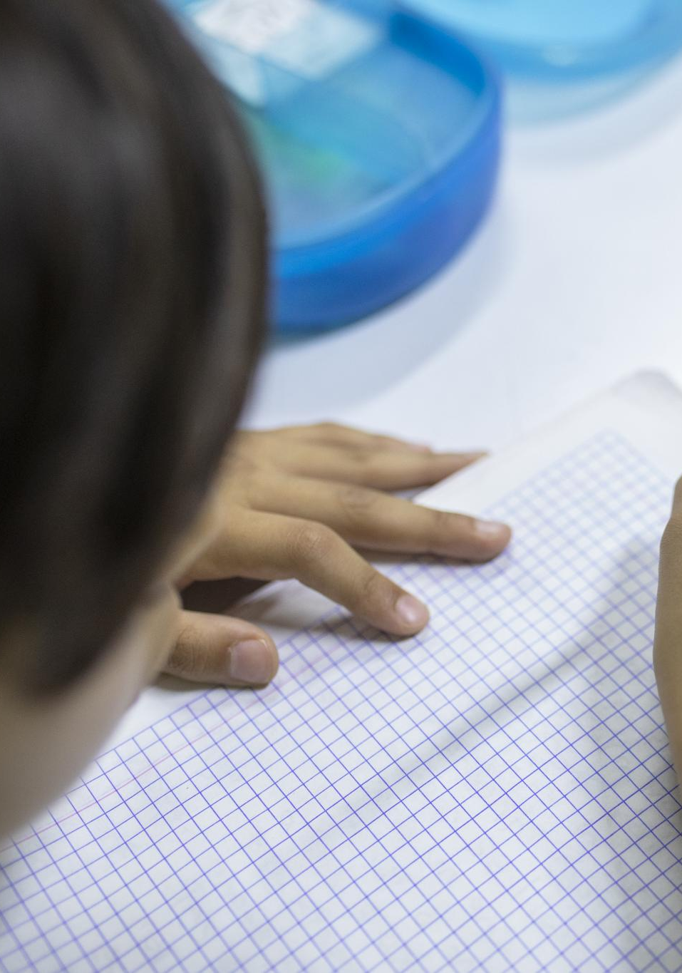
Atividades Práticas e Colaborativas com Frações
Aprendizagem Ativa com Frações
  Atividades práticas transformam frações abstratas em experiências visuais e tangíveis para melhor compreensão.
Colaboração e Competências Socioemocionais
  Trabalhar em grupo fortalece cooperação, respeito e responsabilidade entre alunos durante as atividades.
Mediação e Orientação do Professor
  O professor orienta a divisão correta das frações e incentiva reflexões sobre numerador e denominador.
Representações Visuais e Discussões
  Apresentar as frações amplia o repertório visual e promove debates matemáticos significativos.
Notes:
---
Este diapositivo referencia informações do seguinte ficheiro: https://fiapcom-my.sharepoint.com/personal/pf0710_fiap_com_br/_layouts/15/Doc.aspx?sourcedoc=%7B23AA699F-1508-43AC-8036-067F6A2920F9%7D&file=Plano%20de%20Aula.docx&action=default&mobileredirect=true
As atividades práticas oferecem aos estudantes a oportunidade de transformar conceitos abstratos em experiências tangíveis, facilitando a compreensão de frações. Quando os alunos trabalham em grupos para criar desenhos fracionados, manipular materiais ou identificar partes de um todo, desenvolvem habilidades de observação, raciocínio e comunicação matemática. Essas práticas são fundamentais para alunos do 6º ano, pois favorecem a aprendizagem ativa e ampliam a participação, inclusive daqueles que apresentam dificuldades com a linguagem simbólica tradicional. Atividades como dividir retângulos em partes iguais, representar frações escolhidas pelo grupo ou comparar diferentes representações geram discussões matemáticas ricas, nas quais os estudantes argumentam, justificam e constroem significados coletivamente. O uso de papel quadriculado e cores é especialmente útil para garantir precisão nas divisões e facilitar percepções sobre proporcionalidade. Além disso, a colaboração entre os alunos ajuda a desenvolver competências socioemocionais, como cooperação, respeito ao tempo do outro e responsabilidade compartilhada. A mediação do professor é essencial para orientar os estudantes, garantir a divisão correta das partes e incentivar reflexões sobre numerador, denominador e equivalências. Ao final das atividades, apresentar as representações à turma amplia o repertório visual e enriquece o debate. Assim, práticas colaborativas não apenas consolidam o conceito de fração, mas também tornam a aprendizagem mais significativa, prazerosa e acessível para todos.

Slide 7
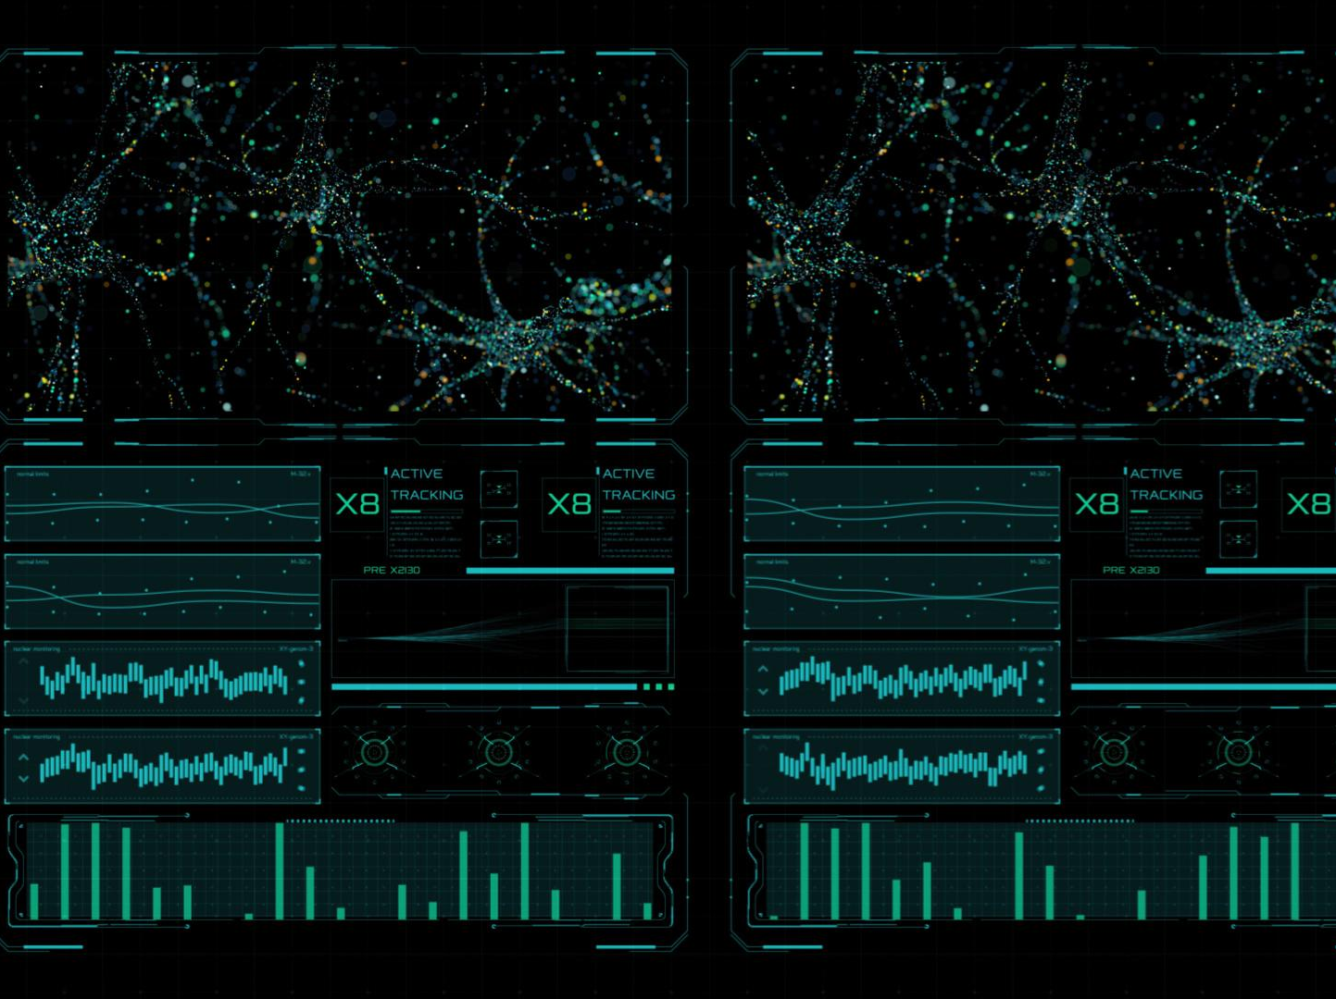
Recursos Digitais e Visualização Dinâmica de Frações
Interatividade e Personalização
  Ferramentas digitais permitem explorar frações de forma interativa e personalizada, ajustando visualmente partes da figura.
Comparação e Investigação
  Recursos tecnológicos facilitam comparar frações lado a lado, identificar padrões e testar hipóteses matemáticas.
Apoio a Diferentes Ritmos de Aprendizagem
  Alunos com dificuldades podem repetir atividades; alunos avançados exploram desafios extras com suporte digital.
Importância da Orientação Pedagógica
  Uso responsável dos recursos digitais requer orientação para manter foco, segurança e relevância no aprendizado.
Notes:
---
Este diapositivo referencia informações do seguinte ficheiro: https://fiapcom-my.sharepoint.com/personal/pf0710_fiap_com_br/_layouts/15/Doc.aspx?sourcedoc=%7B23AA699F-1508-43AC-8036-067F6A2920F9%7D&file=Plano%20de%20Aula.docx&action=default&mobileredirect=true
As tecnologias digitais oferecem novas possibilidades para o ensino de frações, tornando o processo mais interativo, dinâmico e acessível. Ferramentas visuais baseadas em Inteligência Artificial, aplicativos educativos e plataformas com manipulação gráfica permitem que os estudantes explorem frações de maneira mais profunda e personalizada. Ao ajustar dinamicamente o número de partes de uma figura, o aluno consegue visualizar instantaneamente a alteração na fração correspondente, favorecendo a compreensão de proporções e equivalências. Esses recursos também possibilitam comparar frações lado a lado, identificar padrões, testar hipóteses e criar representações próprias. Essa autonomia investigativa fortalece habilidades matemáticas importantes, como estimativa, interpretação e análise crítica. A tecnologia também beneficia diferentes ritmos de aprendizagem: alunos com mais dificuldades podem repetir atividades visualmente até compreenderem, enquanto alunos mais avançados podem explorar desafios extras, como comparar frações não usuais ou criar problemas autorais. No entanto, o uso responsável e pedagógico desses recursos requer orientação docente para garantir foco, segurança digital e relevância para o conteúdo. Quando bem integradas ao planejamento, as ferramentas digitais se tornam aliadas no processo de alfabetização matemática, ajudando os estudantes a construir significado e reconhecer as frações como parte essencial da Matemática e do cotidiano.

Slide 8

Comparação, Equivalência e Consolidação Conceitual
Comparação Visual de Frações
  Representações visuais ajudam a perceber frações maiores, menores ou equivalentes intuitivamente, sem cálculos formais.
Entendimento de Equivalências
  Equivalências como 1/2 e 2/4 ficam evidentes ao comparar representações que ocupam a mesma proporção do todo.
Consolidação por Repetição Variada
  Repetir comparações com pizzas, barras e objetos fortalece o entendimento e prepara para desafios matemáticos futuros.
Desenvolvimento de Competências Matemáticas
  Estratégias visuais, simbólicas e digitais promovem pensamento lógico e autonomia acadêmica nos estudantes.
Notes:
---
Este diapositivo referencia informações do seguinte ficheiro: https://fiapcom-my.sharepoint.com/personal/pf0710_fiap_com_br/_layouts/15/Doc.aspx?sourcedoc=%7B23AA699F-1508-43AC-8036-067F6A2920F9%7D&file=Plano%20de%20Aula.docx&action=default&mobileredirect=true
Comparar frações é uma etapa essencial no desenvolvimento do raciocínio matemático dos estudantes. A partir de representações visuais, é possível perceber intuitivamente qual fração é maior, menor ou equivalente, sem a necessidade inicial de algoritmos formais. Ao observar duas figuras divididas em partes iguais, mas com quantidades diferentes pintadas, os alunos conseguem relacionar numerador, denominador e área representada. Isso é especialmente útil ao abordar equivalências, como a relação entre 1/2 e 2/4, que se torna evidente quando ambas as representações ocupam a mesma proporção do todo. Esse tipo de análise promove discussões ricas sobre proporcionalidade, divisão equilibrada e significado das frações. A consolidação desse conhecimento ocorre pela repetição variada: comparar pizzas, barras, conjuntos de objetos ou representações digitais. À medida que os estudantes ganham confiança, podem avançar para desafios mais complexos, identificando padrões e justificando oralmente suas conclusões. Essa abordagem integrada contribui para uma compreensão sólida e prepara os alunos para conteúdos futuros, como operações com frações, porcentagens e resolução de problemas contextualizados. Assim, ao utilizar múltiplas estratégias visuais, simbólicas e digitais, o professor garante que cada aluno desenvolva competências matemáticas essenciais para o pensamento lógico e a autonomia acadêmica.

